Slide 1

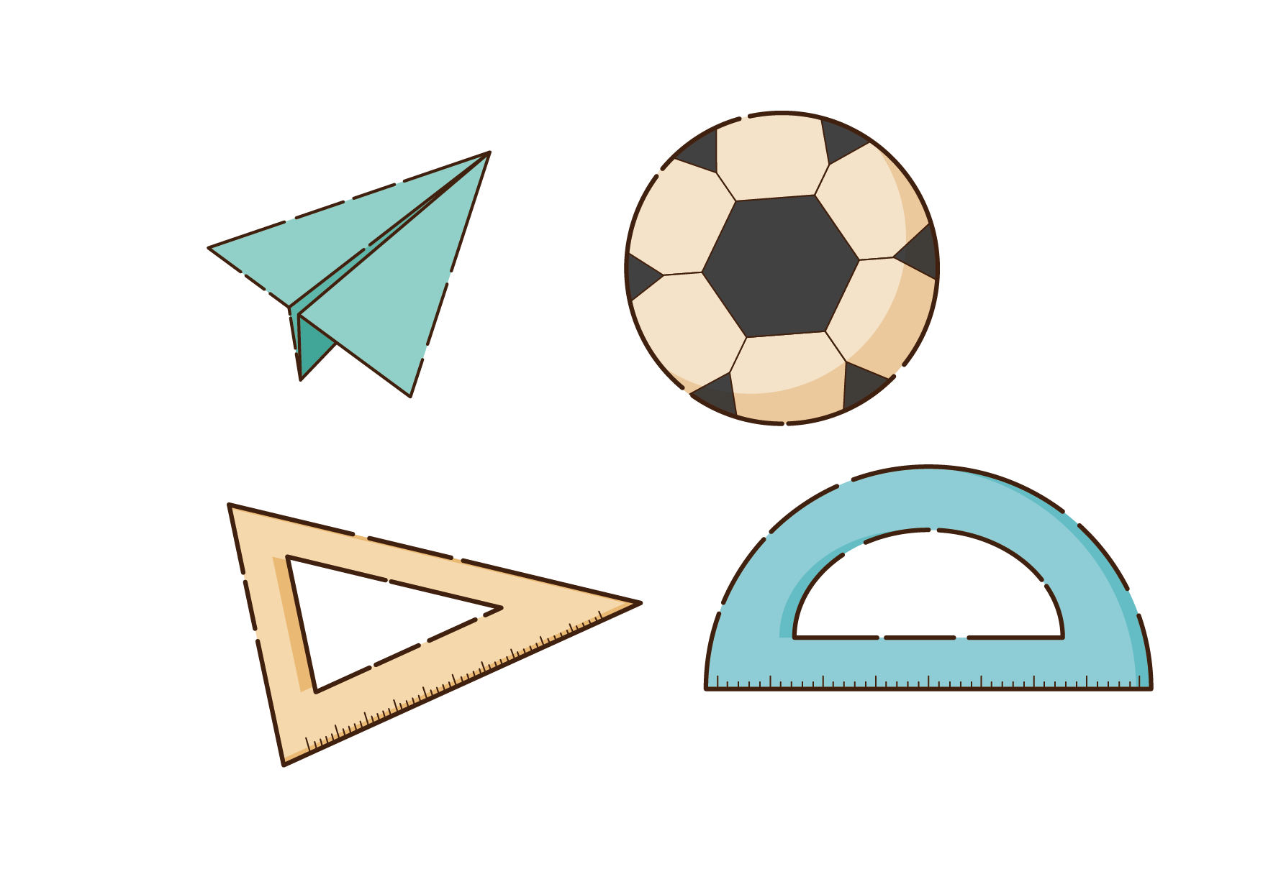

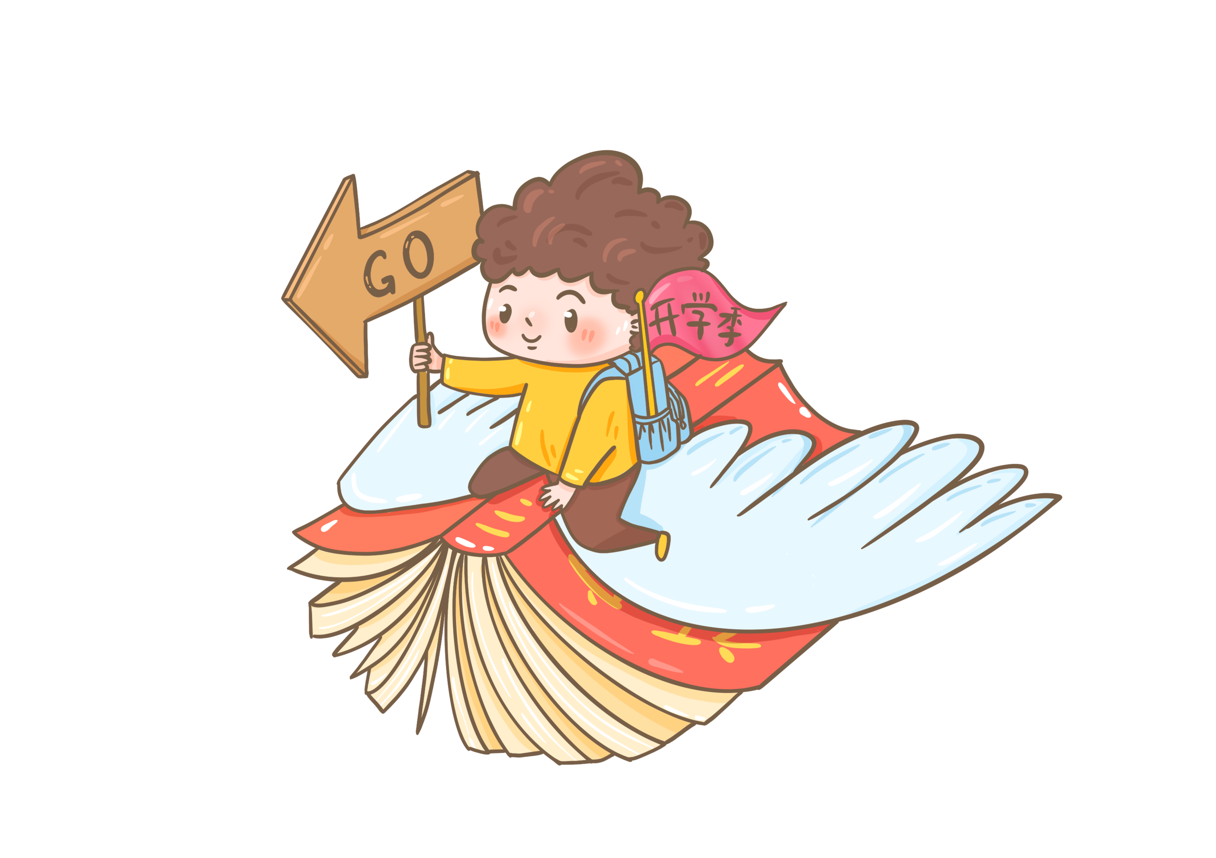
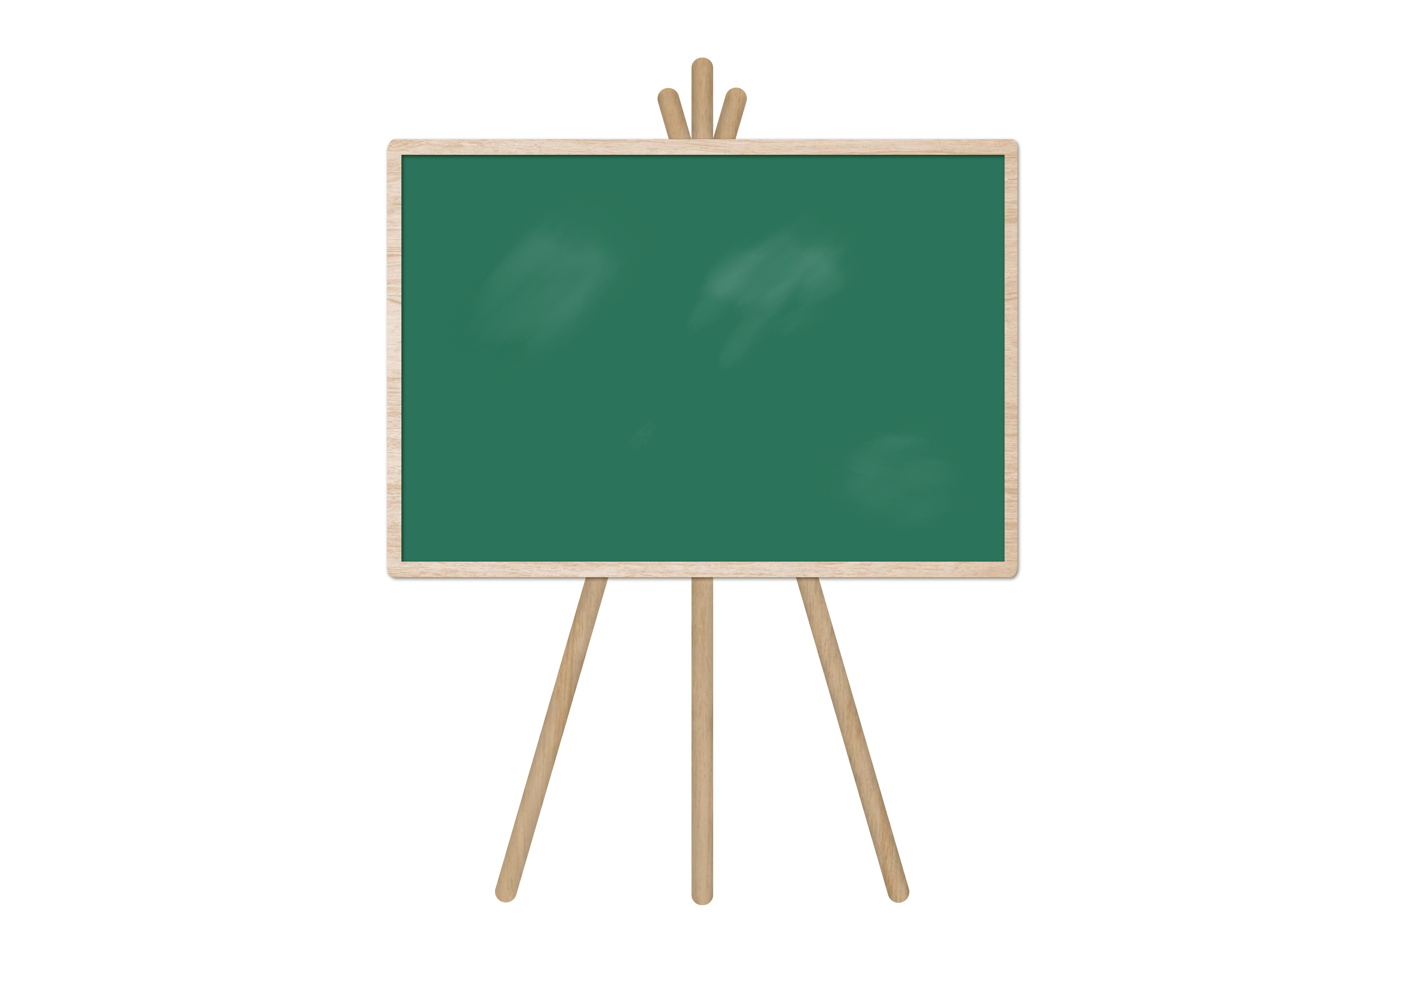

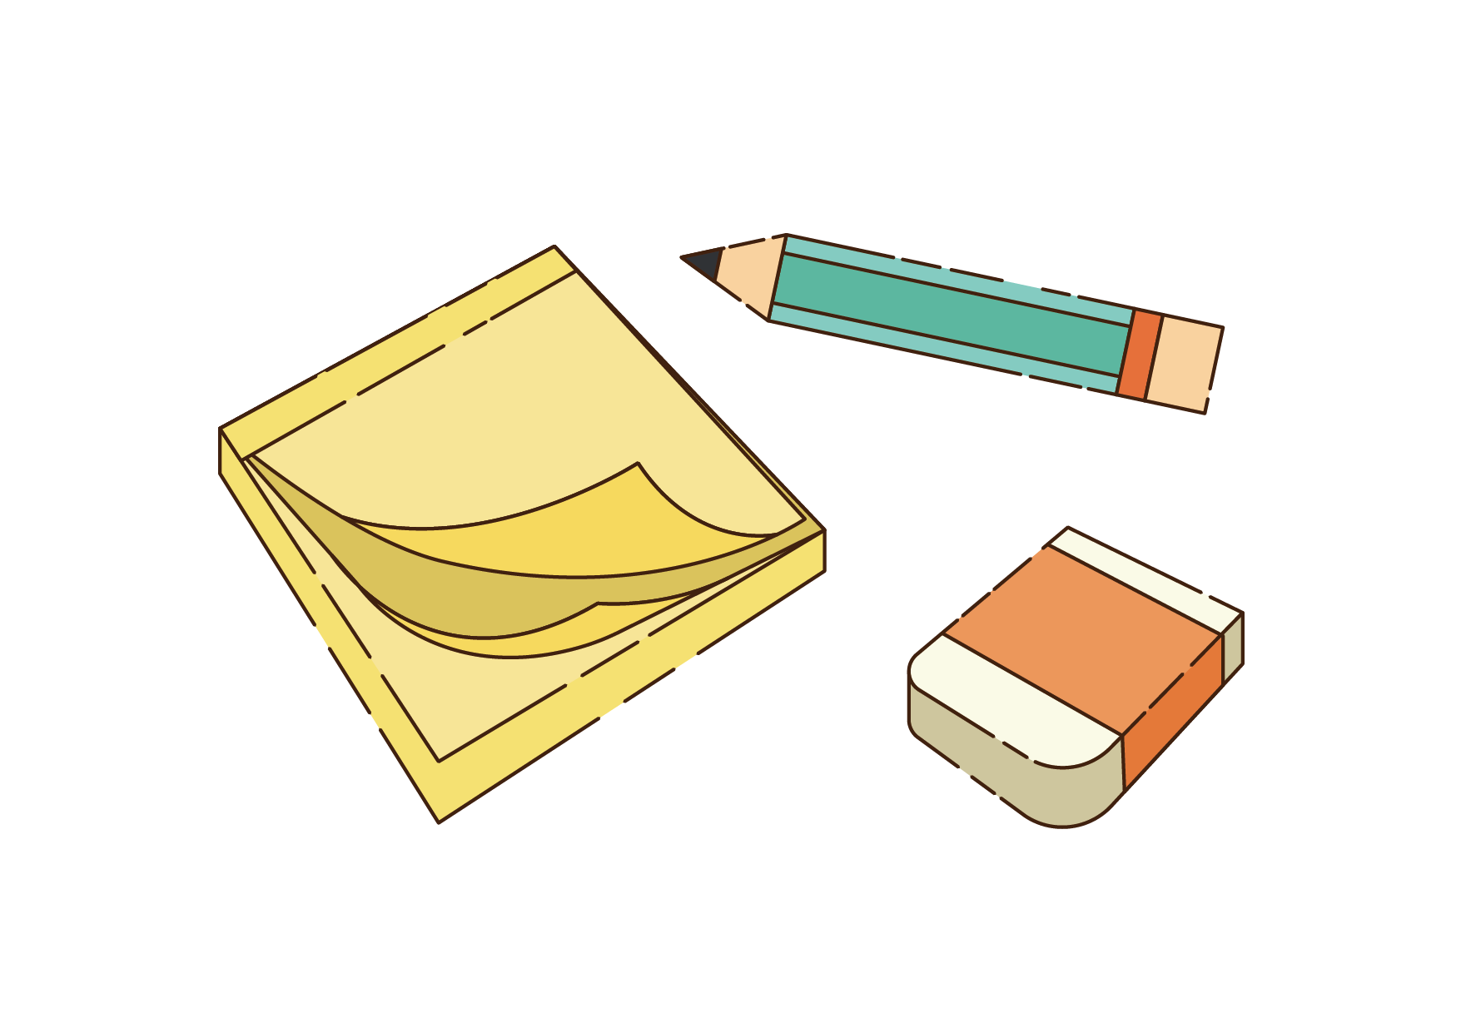
CÁNH DIỀU
TOÁN 3
TOÁN 3
BẢNG NHÂN 3
Tiết 2

Slide 2

01
KHỞI ĐỘNG

Slide 3
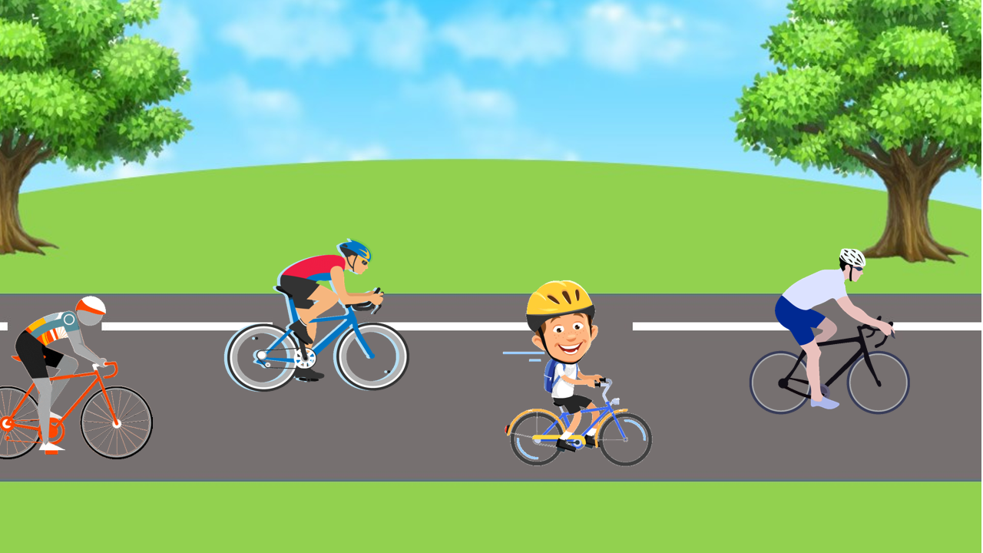


ĐUA XE ĐẠP
Em hãy trả lời đúng các câu hỏi để giúp đội đua của mình giành giải nhất

Slide 4






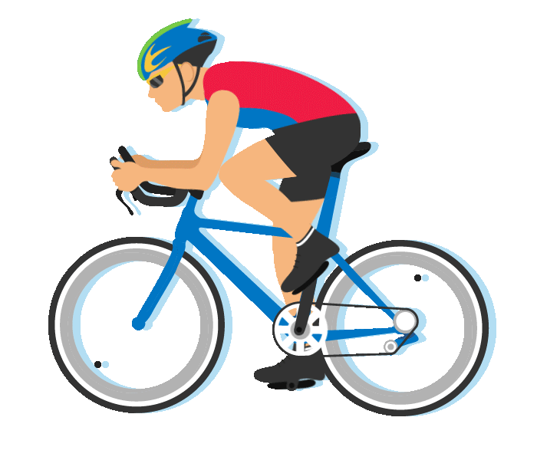

1
2
3
4
Chiến thắng

Slide 5

Thầy cô điền câu hỏi vào đây
Đáp án

Slide 6
Thầy cô điền câu hỏi vào đây
Đáp án

Slide 7
Thầy cô điền câu hỏi vào đây
Đáp án

Slide 8
Thầy cô điền câu hỏi vào đây
Đáp án

Slide 9





CHÚC MỪNG

Slide 10
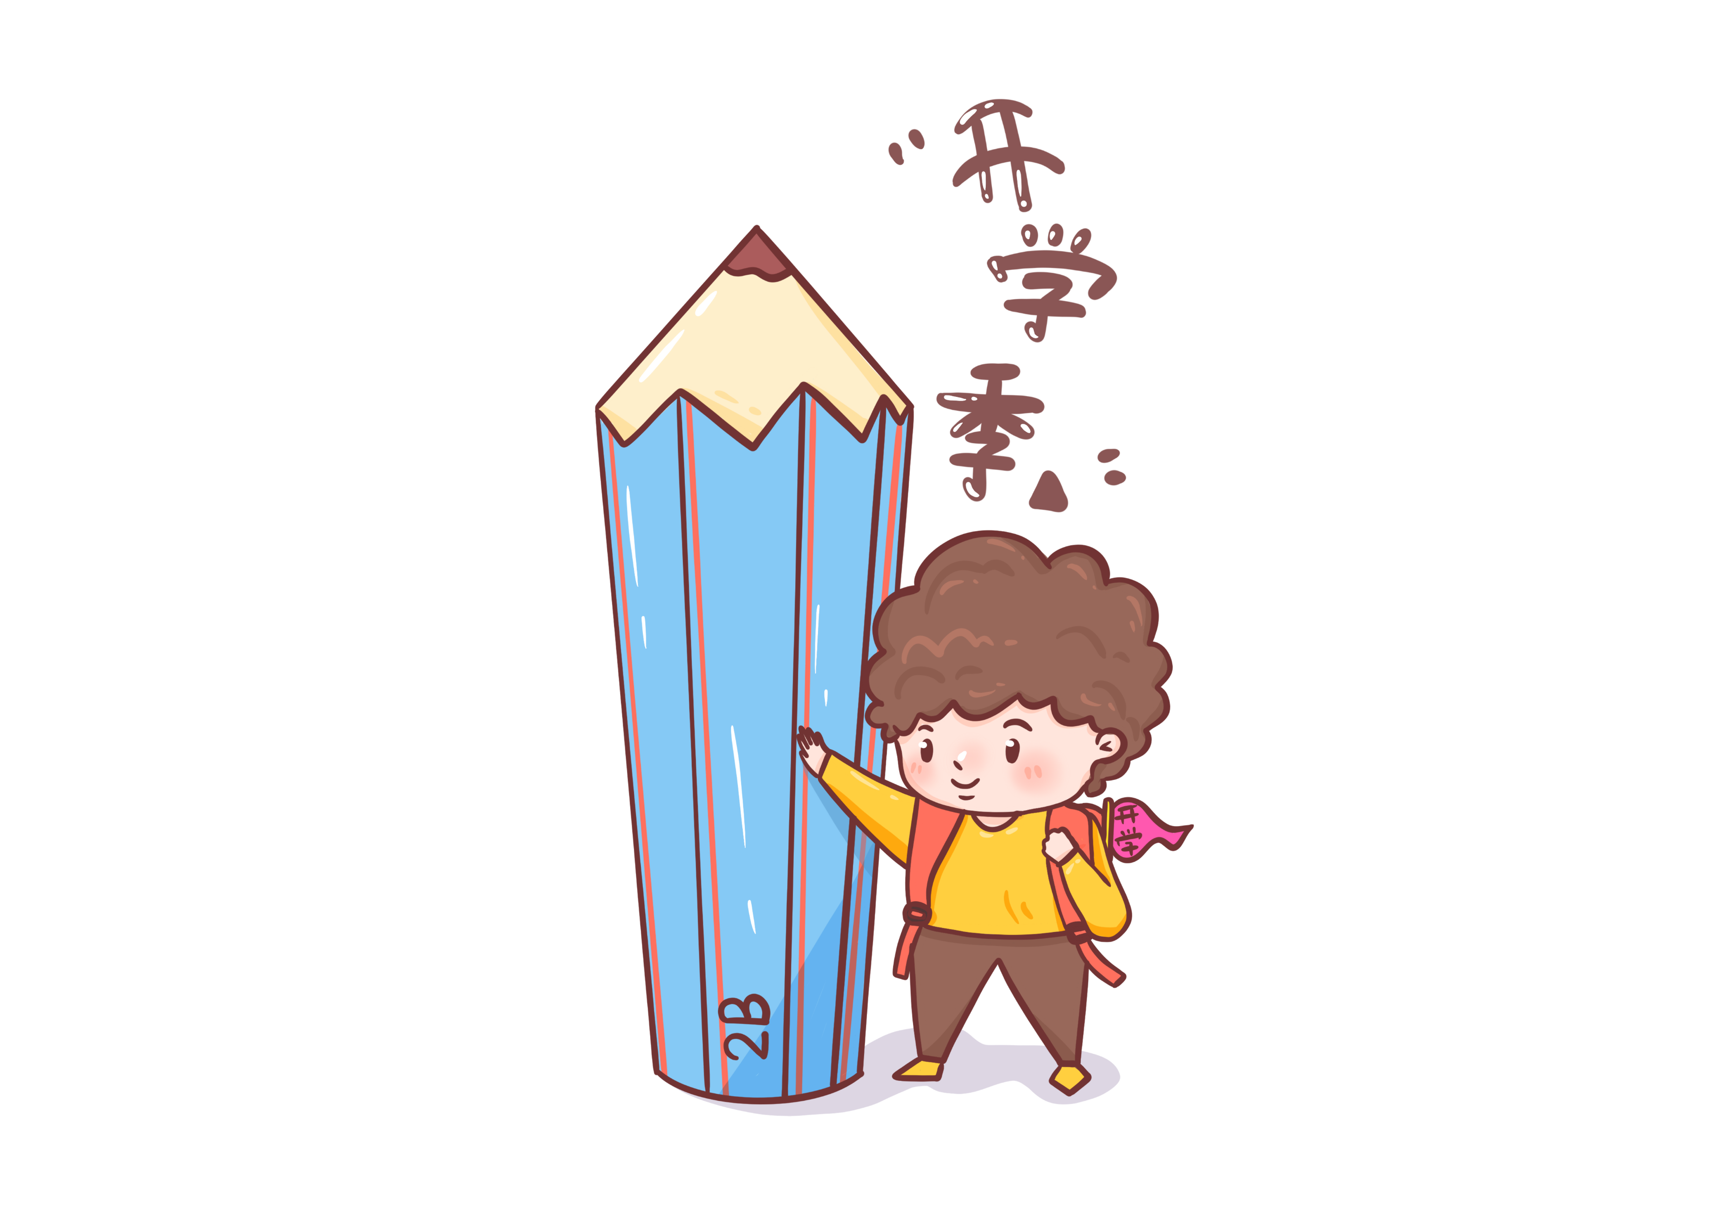
02
LUYỆN TẬP

Slide 11


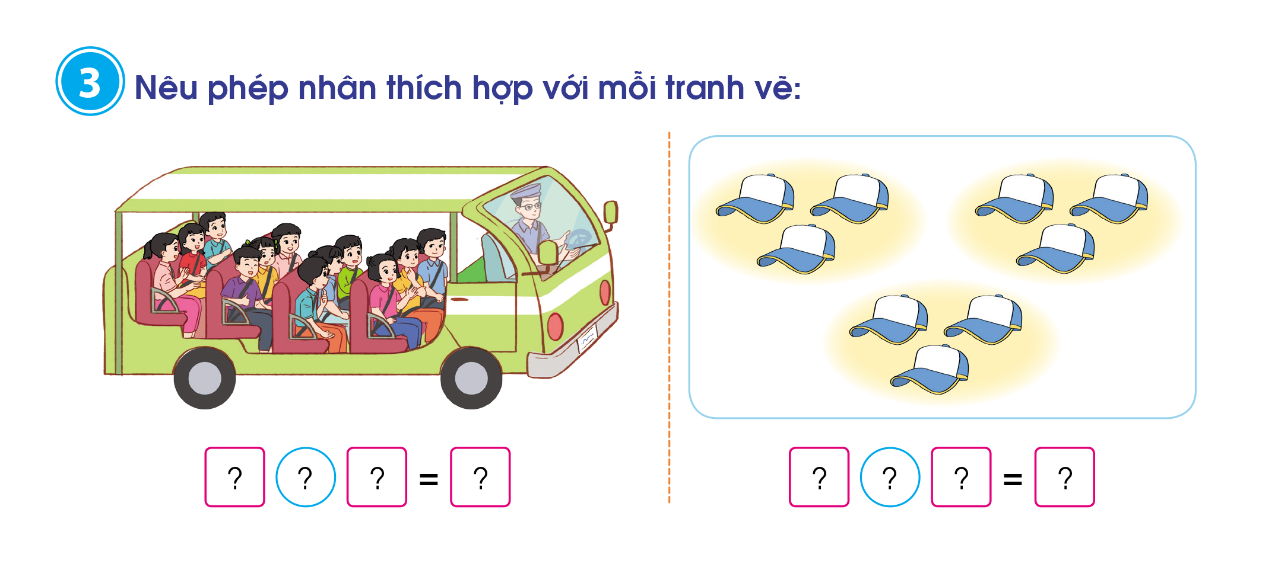
3. Nêu phép nhân thích hợp với mỗi tranh vẽ
3
x
4
12
3
x
3
9

Slide 12
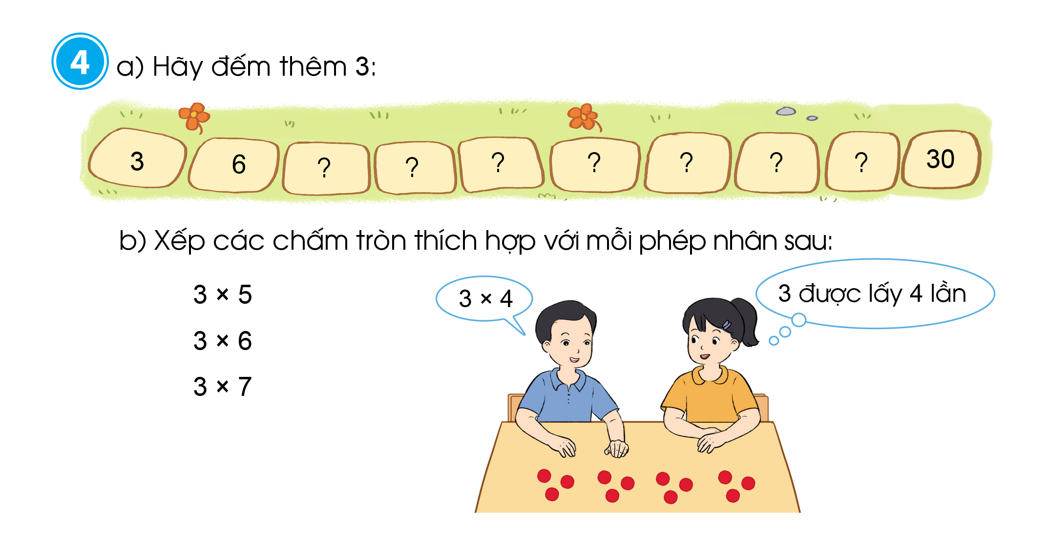

4. a) Hãy đếm thêm 3
9
12
15
18
21
24
27
b) Xếp các chấm tròn thích hợp với mỗi phép nhân sau:
3 x 5
3 x 6
3 x 7

Slide 13

5. a) Mỗi khay có 3 chiếc bánh bao. Hỏi 6 khay như thế có tất cả bao nhiêu chiếc bánh bao?
Tóm tắt
Mỗi khay:
3 chiếc bánh bao
6 khay:
... chiếc bánh bao?
Bài giải
6 khay có số bánh bao là:
3 x 6 = 18 (chiếc)
Đáp số: 18 chiếc bánh bao

Slide 14
b) Kể một tình huống sử dụng phép nhân 3 x 7 trong thực tế.
Notes:
Thầy cô bấm câu trả lời của học sinh vào ô khi trình chiếu.

Slide 15
Vận dụng
03

Slide 16


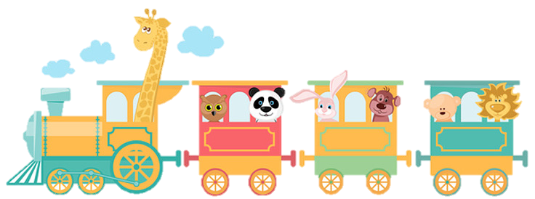

TÀU ƠI
MÌNH ĐI ĐÂU THẾ

Slide 17
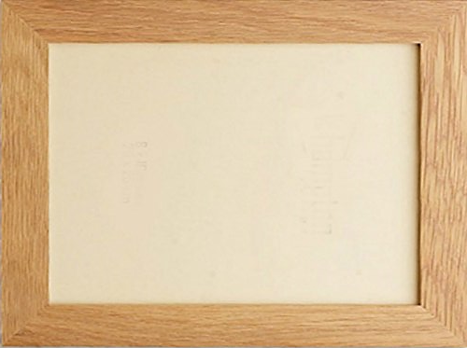

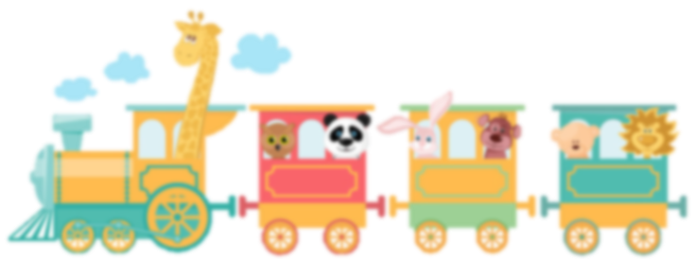

Chúng ta sẽ cùng theo một
chuyến tàu để đến tham quan nơi
sinh sống của các muôn thú. Muốn vậy, các em hãy cố gắng
trả lời đúng những câu hỏi nhé!
Sẵn sàng cho chuyến tham quan nào!

Slide 18


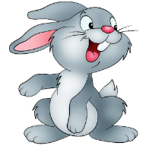

Đúng
>
=
<
9
6
?

Slide 19

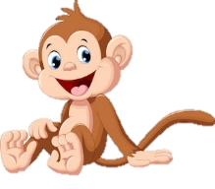
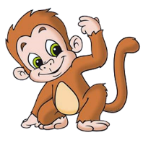
Đúng
>
=
<
324 x 2
166 x 5
?

Slide 20


Đúng
>
=
<
9
6
?

Slide 21


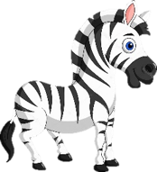
Đúng
>
=
<
7+3
10
?

Slide 22
TẠM BIỆT CÁC EM
TẠM BIỆT CÁC EM

Slide 23
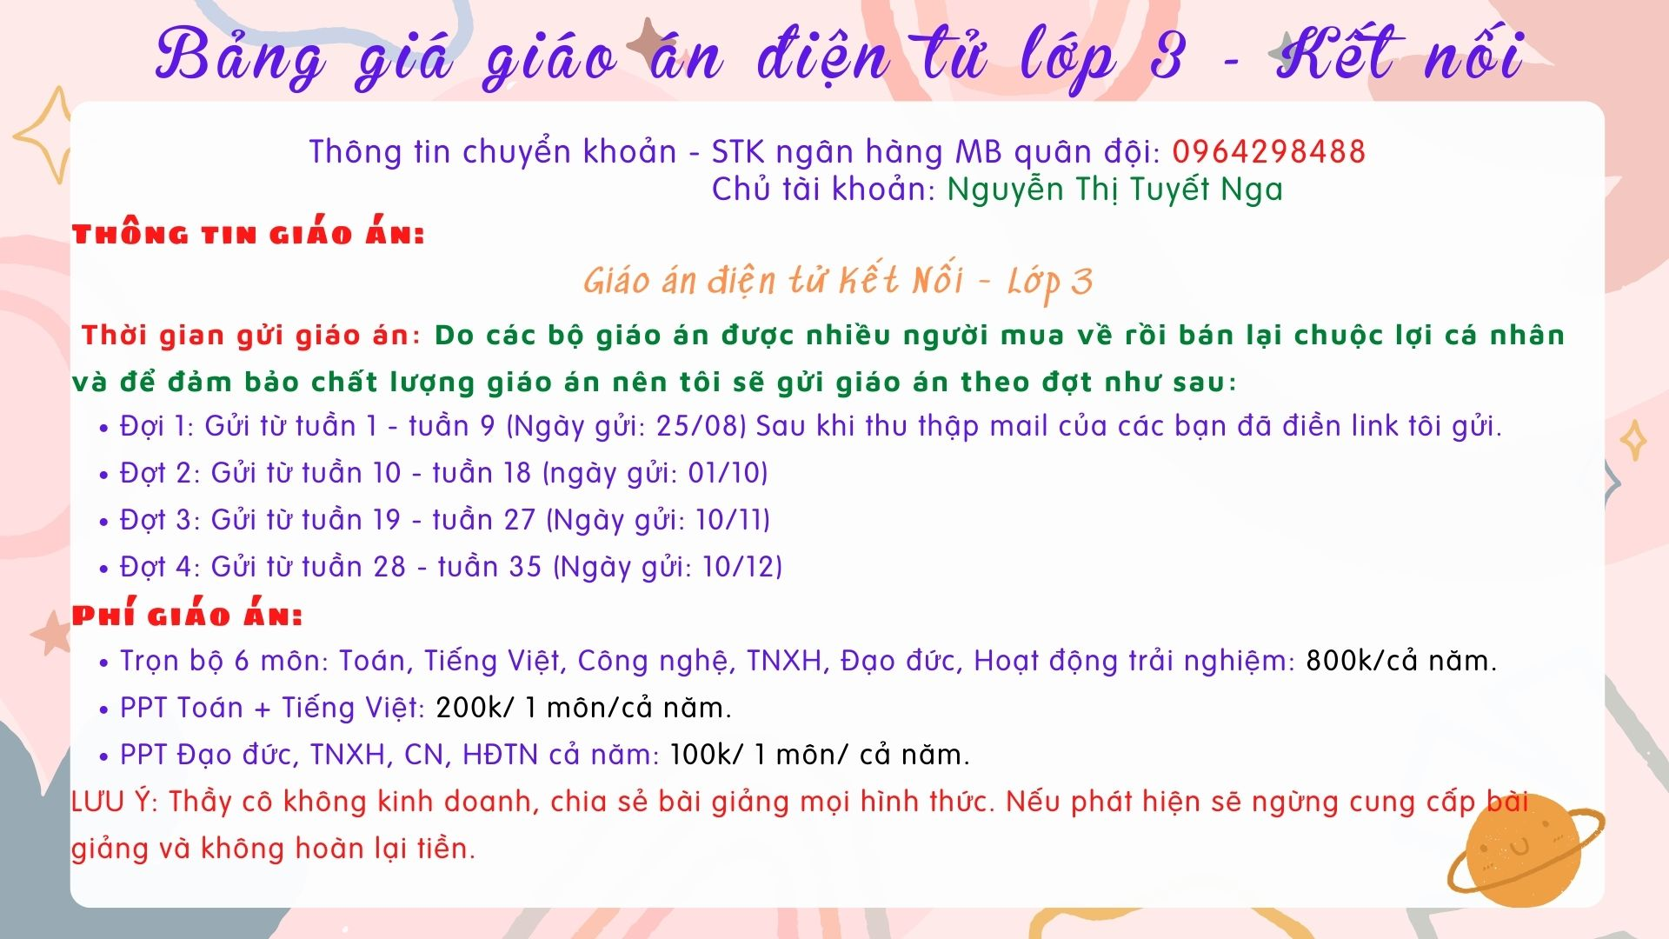

Slide 24
